Slide 1
Mogućnost primjene računara za brži i jednostavniji proračun udarnih karakteristika uzemljivača
prof. dr Sreten Škuletić dr Vladan Radulović
Darko Rojevic, dipl.el.ing.
Elektrotehnički fakultet
Univerzitet Crne Gore
II savjetovanje CG KO CIGRE
16-19 maj, Budva

Slide 2
Mogućnost primjene računara za brži i jednostavniji proračun udarnih karakteristika uzemljivača
Sadržaj:
Uvod
Matematički model
Program za modelovanje
Analiza rezultata
Zaključci

Slide 3
Mogućnost primjene računara za brži i jednostavniji proračun udarnih karakteristika uzemljivača
Uvod :
Uzemljivač, odnosno uzemljivački sistem
Udarne karakteristike uzemljivača
U radu:
Matematički model za proračun i analize udarnih karakteristika jednostavnog pravougaonog uzemljivača
Program u MATLAB programskom jeziku
Analiza rezultata dobijenih primjenom programa na realni sistem

Slide 4
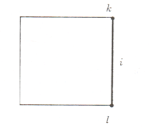
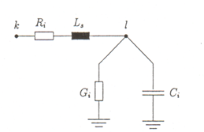
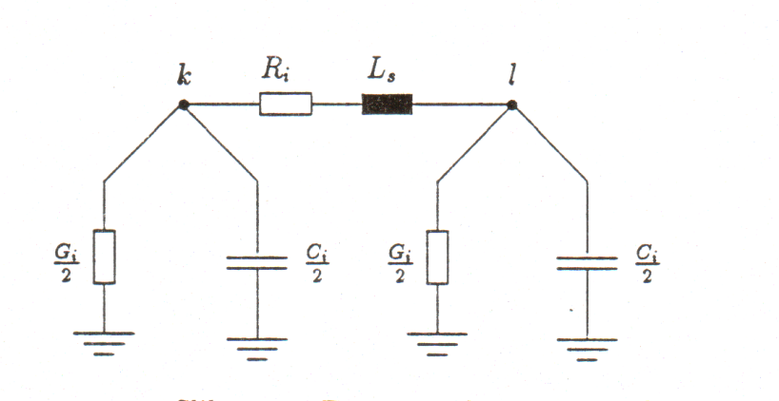
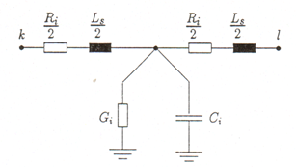
Mogućnost primjene računara za brži i jednostavniji proračun udarnih karakteristika uzemljivača
Matematički model
Modelovanje parametara uzemljivača
Na slici je prikazan uzemljivač čiji je i-ti element dat krajnim
čvorovima k i l.
Slika 1:Dispozicija uzemljivača sa označenim elementom i
Ovaj element je moguće modelovati skoncentrisanim parametrima obrnutom Γ - šemom, Π - šemom i i Τ- šemom.
Slika 2:Obrnuta Γ-šema Slika 3:Π-šema Slika 4:T-šema

Slide 5
Mogućnost primjene računara za brži i jednostavniji proračun udarnih karakteristika uzemljivača
Proračun parametara zamjenskih šema elemenata uzemljivača
Redna sopstvena otpornost
Otočna sopstvena provodnost
Matrica sopstvenih i međusobnih kapacitivnosti
Sopstvena induktivnost

Slide 6
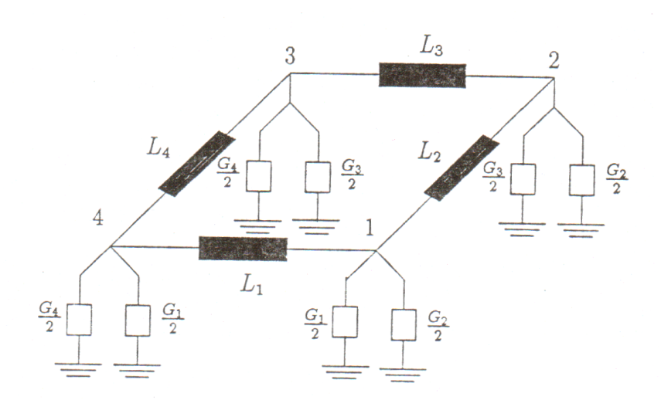
Mogućnost primjene računara za brži i jednostavniji proračun udarnih karakteristika uzemljivača
Program za modelovanje
Program je urađen u programskom jeziku MATLAB
Modelovanje parametara je izvršeno primjenom Π-zamjenske šeme
Slika 5: primjena Π-zamjenske šeme za modelovanje elemenata uzemljivača

Slide 7
Mogućnost primjene računara za brži i jednostavniji proračun udarnih karakteristika uzemljivača
Analiza rezultata
Pretpostavlja se da do injektiranja struje u uzemljivač dolazi u uglu pravougaonika uzemljivača
Slika 6: Oblik analiziranog uzemljivača
Analiziraju se tri slučaja sa različitim dužinama stranicama posmatrane konfiguracije uzemljivača.
Ulazni podaci su dati u Tabeli I dok su izlazni podaci grafički prikazani na slikama 7-10.

Slide 8
Mogućnost primjene računara za brži i jednostavniji proračun udarnih karakteristika uzemljivača
Tabela I. Ulazni podaci za različite konfiguracije uzemljivača
Ulazni podaci | Analizirani slučajevi
 | 1. | 2. | 3.
Duzina stranica uzemljivača (m) | 15 | 12 | 10
Duzina kraće stranice(m) | 10 | 8 | 10
Dubina ukopavanja(m) | 0.5 | 0.5 | 0.5
Specifična otpornost tla(Ωm) | 100 | 100 | 100
Presjek provodnika(mm) | 50 | 50 | 50
Relativna dialektrična konstanta tla | 10 | 10 | 10
Magnetska permeabilnost tla(H/m)
Magnetska permeabilnost provodnika uzemljivača(H/m)
Specifična provodnost provodnika(1/Ωm)
Max.vrijednost struje atmosf.pražnjenja(A) | 5000 | 5000 | 5000
Vrijeme trajanja čela strujnog talasa(μs) | 1.5 | 1.5 | 1.5
vrijeme trajanja začelja strujnog talasa(μs) | 30 | 30 | 30

Slide 9
Mogućnost primjene računara za brži i jednostavniji proračun udarnih karakteristika uzemljivača
Slika 7: Promjena sopstvene redne otpornosti elemenata uzemljivača u zavisnosti od promjene dužine

Slide 10
Mogućnost primjene računara za brži i jednostavniji proračun udarnih karakteristika uzemljivača
Slika 8: Promjena sopstvene induktivnosti elemenata uzemljivača u zavisnosti od promjene dužine

Slide 11
Mogućnost primjene računara za brži i jednostavniji proračun udarnih karakteristika uzemljivača
Slika 9: Promjena sopstvene kapacitivnosti elemenata uzenljivača u zavisnosti od promjene dužine

Slide 12
Mogućnost primjene računara za brži i jednostavniji proračun udarnih karakteristika uzemljivača
Slika 10: Promjena sopstvene otočne provodnosti elemenata uzemljivača u zavisnosti od promjene dužine

Slide 13
Mogućnost primjene računara za brži i jednostavniji proračun udarnih karakteristika uzemljivača
Zaključci:
Ponašanje uzemljivača prilikom odvođenja struje atmosferskog pražnjenja definisano je njegovim udarnim karakteristikama.
U radu je opisana mogućnost primjene računara za dobijanje parametara modela uzemljivača predstavljenog Π zamjenskim šemama sa skoncentrisanim parametrima.
Primjenom programa analizirani su slučajevi proračuna parametara uzemljivača sa različitim dužinama stranica jednostavnog pravougaonog horizontalno postavljenog uzemljivača.
Dolazi se do zaključka da vrijednost parametara uzemljivača ne zavise samo od vrijednosti konstruktivnih parametara uzemljivača i električnih karakteristika tla, nego i od međusobnog položaja pojedinih dijelova uzemljivača.

Slide 14
Mogućnost primjene računara za brži i jednostavniji proračun udarnih karakteristika uzemljivača
prof. dr Sreten Škuletić dr Vladan Radulović
Darko Rojevic, dipl.el.ing.
Elektrotehnički fakultet
Univerzitet Crne Gore
HVALA NA PAŽNjI!
Pitanja?

